Slide 1

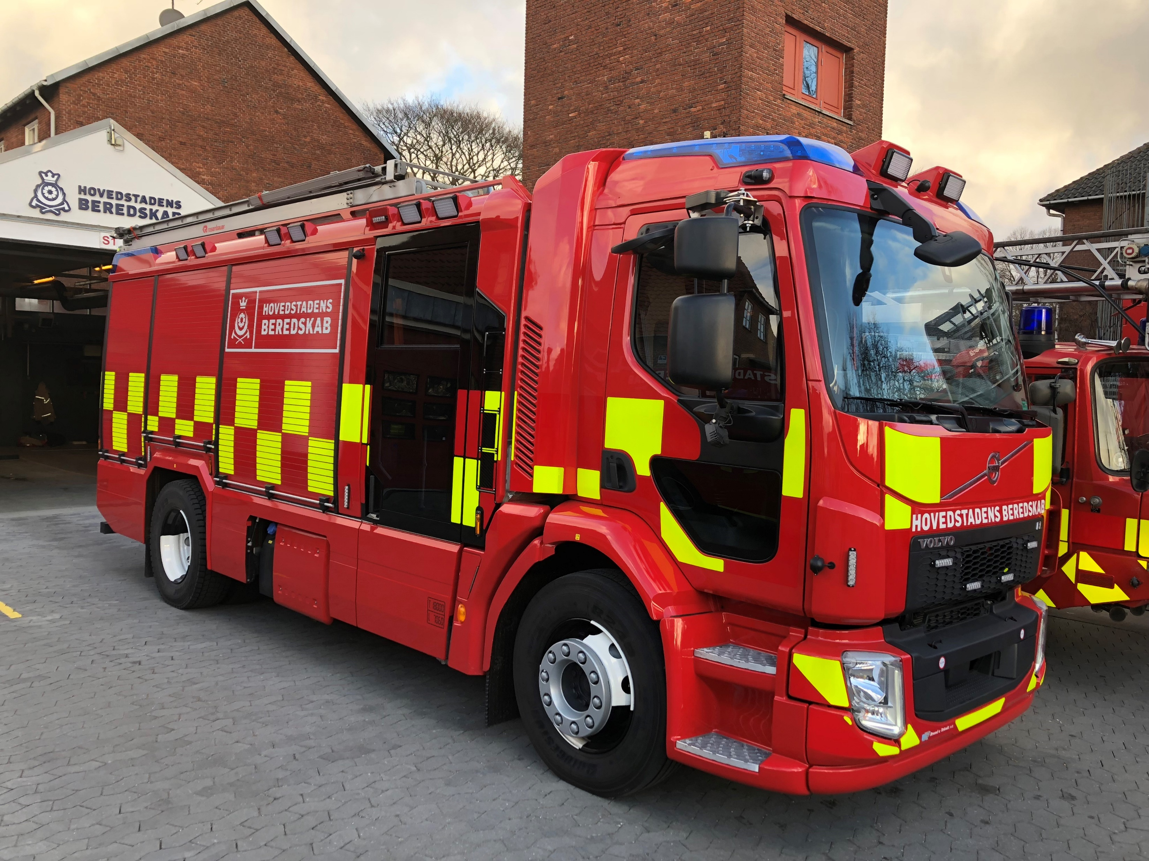
itm8 beredskab oplæg
December 2024

Slide 2
Business Continuity Management Oplæg Nils Lau, December 2024
Itm8

Slide 3
Nils Lau
Virksomhed | Rolle
itm8 | Information Security Manager
Itadel (tidl. TDC Hosting) | Information Security Manager
JNdata | Head of Process Management
Region Syddanmark | IT direktør
IBM | Kvalitetschef
DMdata | Kvalitetschef
LEC | Afdelingschef
DNV | Lead Auditor Certificering af virksomheder i ISO 9001, ISO 27001, 27701 og ISO 22301, WLA

Slide 4
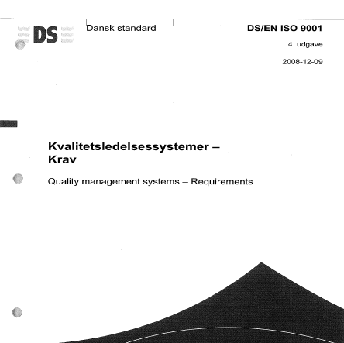
Standarder
ISO 9001
ISO 27001
ISO 22301
(27005)
(27035)

Slide 5
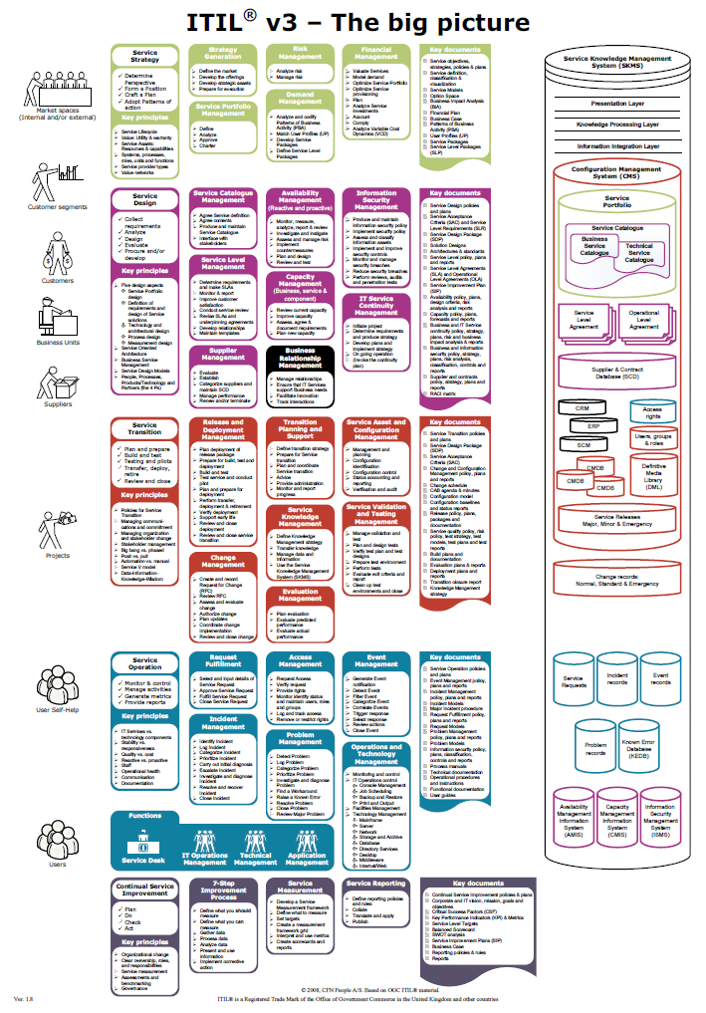
ITIL
IT Service Continuity Management

Slide 6
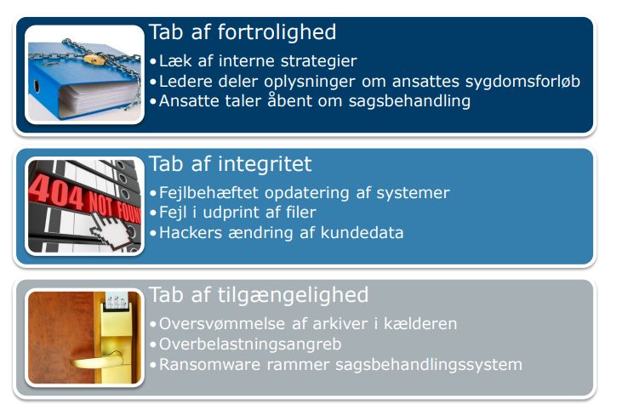
Informationssikkerhed

Slide 7
ISO 22301, Katastrofe
FØR
UNDER
Aktivering
Kontrol /styring
Løsning
Lukning
EFTER
Business Impact Analysis Risiko analyse Klasseficering af kritiske IT systemer Overvejelser omkring redundans Test SOC/SIEM
RCA Outage analysis (havarikommissionsrapport) Evaluering Improvements – nye aktiviteter?

Slide 8
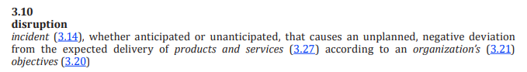
Disruption

Slide 9
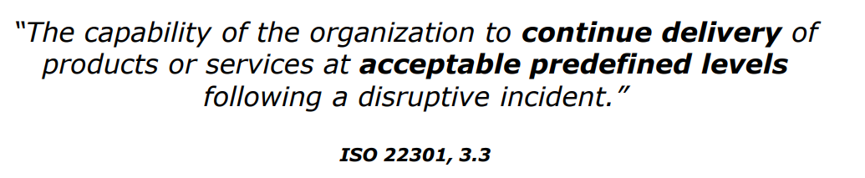
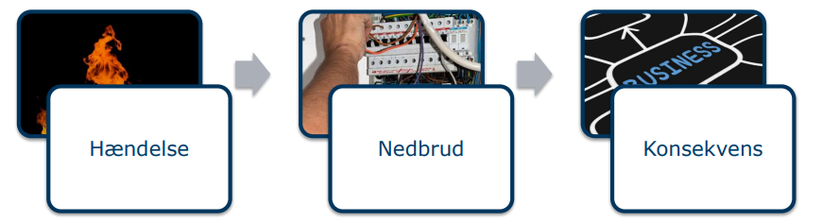
Business Continuity

Slide 10
Disaster
En markant begivenhed der gør at vi og/eller vores kunder mister evnen til at drive virksomheden videre med de daglige processer.
Eksempler:
Naturkatastrofer: Stormflod, oversvømmelse, brandstorm, orkan, jordskælv, snestorm
Menneskeskabt: Terror, krig, strejke
Andet: Pandemi eller centrale komponenter der fejler (logisk og fysisk)
Forudsætning:
Det defineres for itm8, at en katastrofe udelukkende gælder tab af ét driftscenter jf. definition i vedtagne beredskabsplan.

Slide 11
Ansvar
Kunden har ansvaret for:
Business services
Informationer og data
Egne Systemer og applikationer
itm8 har ansvaret for:
IT Service Continuity Management i det aftalte driftsmiljø
Det er kunden som har det samlede ansvar for reetablering af forretnings servicen end-to-end (Business continuity)
itm8 med driftsansvar har ansvaret for Business continuity indenfor sin (den aftalte) forretning – for itm8 er BCM = ITSCM

Slide 12






Datamodel
Bestyrelse
Service ejer
Kundeansvarlig
Organisation
Service
Kunde System
Kunde
Medarbejder
Rolle
Proces
Proces ejer
Risici
Leverandør
System
Data
Risiko ejer
Leverandør ansvarlig
System ansvarlig
Data ansvarlig

Slide 13


Slide 14
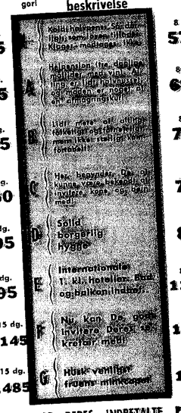

Slide 15
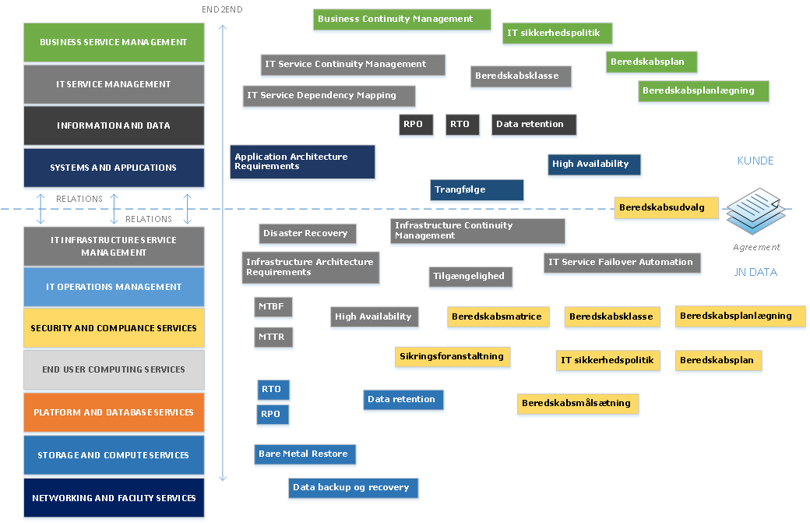
Begrebsapparat
itm8

Slide 16
Datamodel intern
Processer
Nødplan
service
Services
Rådgiver forretning
Ledelsen
Action Card
Støttefunktion
Beredskabs leder
Beredskabsplan
Robust it miljø
Systemer
Teknisk ansvarlig
Data
D/R plan
Nødplan
system

Slide 17
Datamodel ekstern
Incident Management
BCM Policy
ITSCM process
ITR beredskabsplan
Andre processer
Kunde
beredskabsplan
Kunde/itm8 aftale
Afprøvning/test
Salgsproces

Slide 18






Beredskabsoverblikket
BCM Policy
Incident Management
Itm8
beredskabsplan
Kunde
beredskabsplan
Salgsprocessen
Kunde/itm8 aftale
Årshjul Risikoanalyse
ITSCM proces
Major incident management
Ansvar Dokumentation Eksekvering
Scope
Kriterier
Eksekvering
Beredskabsniveau
Kundesystem
Kontrakt
Databehandleraftale
Beredskabsaftale

Slide 19
Artefakter …..
Beredskabsplan
Data
Liste med kritiske systemer og klassificering
Beredskabsklasser
Trangfølge
D/R planer pr. system
Nødplaner pr. system eller pr. service
Action Card pr. system
Test scenarier
Log over test
BIA
Risiko analyse
(Business Continuity Management proces)
IT Service Continuity Management proces

Slide 20
Artefakter …..
Beredskabsplan
Data
Liste med kritiske systemer og klassificering
Beredskabsklasser
Trangfølge
D/R planer pr. system
Nødplaner pr. system eller pr. service
Action Card pr. system
Test scenarier
Log over test
BIA
Risiko analyse
(Business Continuity Management proces)
IT Service Continuity Management proces

Slide 21
Alt kommer fra processer
En
Management
Politikker
Mål
Strategier
Krav
Regler
Aktivitet
Input
Output
Medarbejdere
Udstyr
Økonomi
Faciliteter
Bygninger
Resources

Slide 22
Alt kommer fra processer
En
Management
Effektivitet resultat-mæssigt
Politikker
Mål
Strategier
Krav
Regler
Aktivitet
Input
Output
Medarbejdere
Udstyr
Økonomi
Faciliteter
Bygninger
Effektivitet ressource-mæssigt
Resources

Slide 23
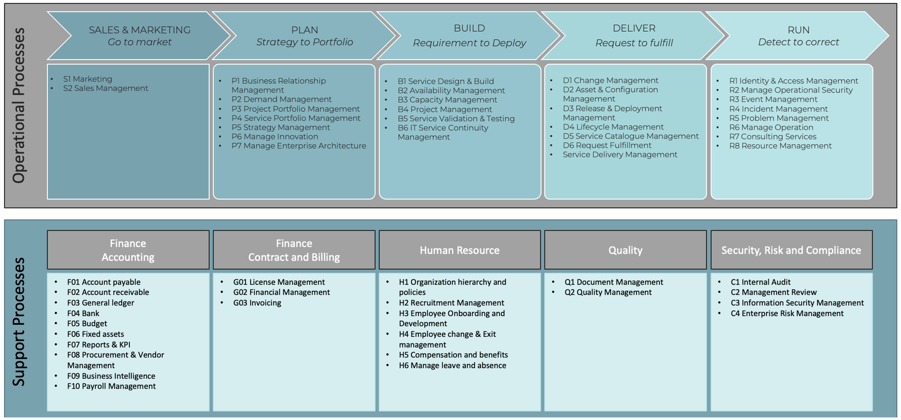
Alt kommer fra processer
Document
………..
eller
<record>
- sag
- ticket
- log

Slide 24
Processer

Slide 25
Processer

Slide 26
Metoder…..
Template
………..
BIA
Risiko analyse
RCA
Outage analyse

Slide 27
Elementer i it-beredskab
Beredskabsledelse
Krise
Major Incident
Incident Management
Alm. drift
D/R plan
Aftaler
Robust design
Forudsætninger

Slide 28
Elementer i it-beredskab
Beredskabsledelse
Krise
Major Incident
Incident Management
Alm. drift
D/R plan
Aftaler
Robust design
Forudsætninger

Slide 29
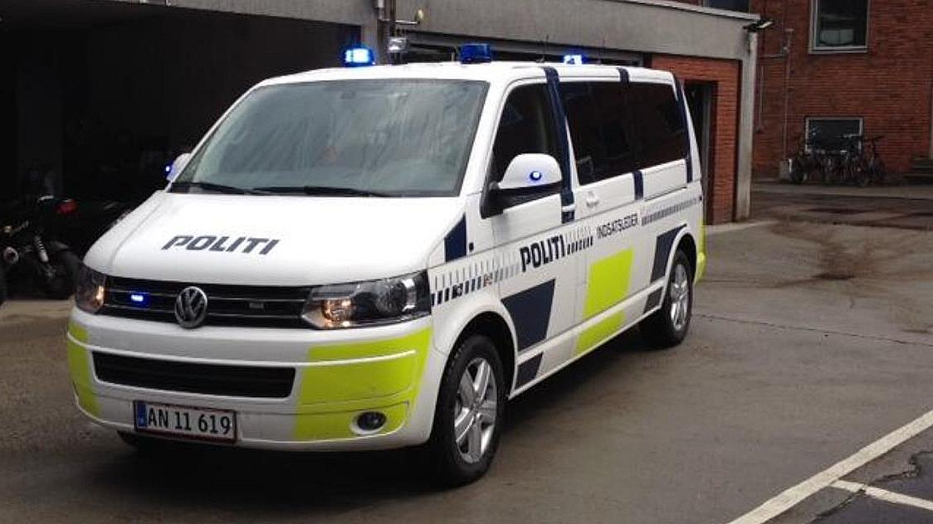
Elementer i it-beredskab
Beredskabsledelse
Krise
Major Incident
Incident Management
Alm. drift
D/R plan
Aftaler
Robust design
Forudsætninger

Slide 30
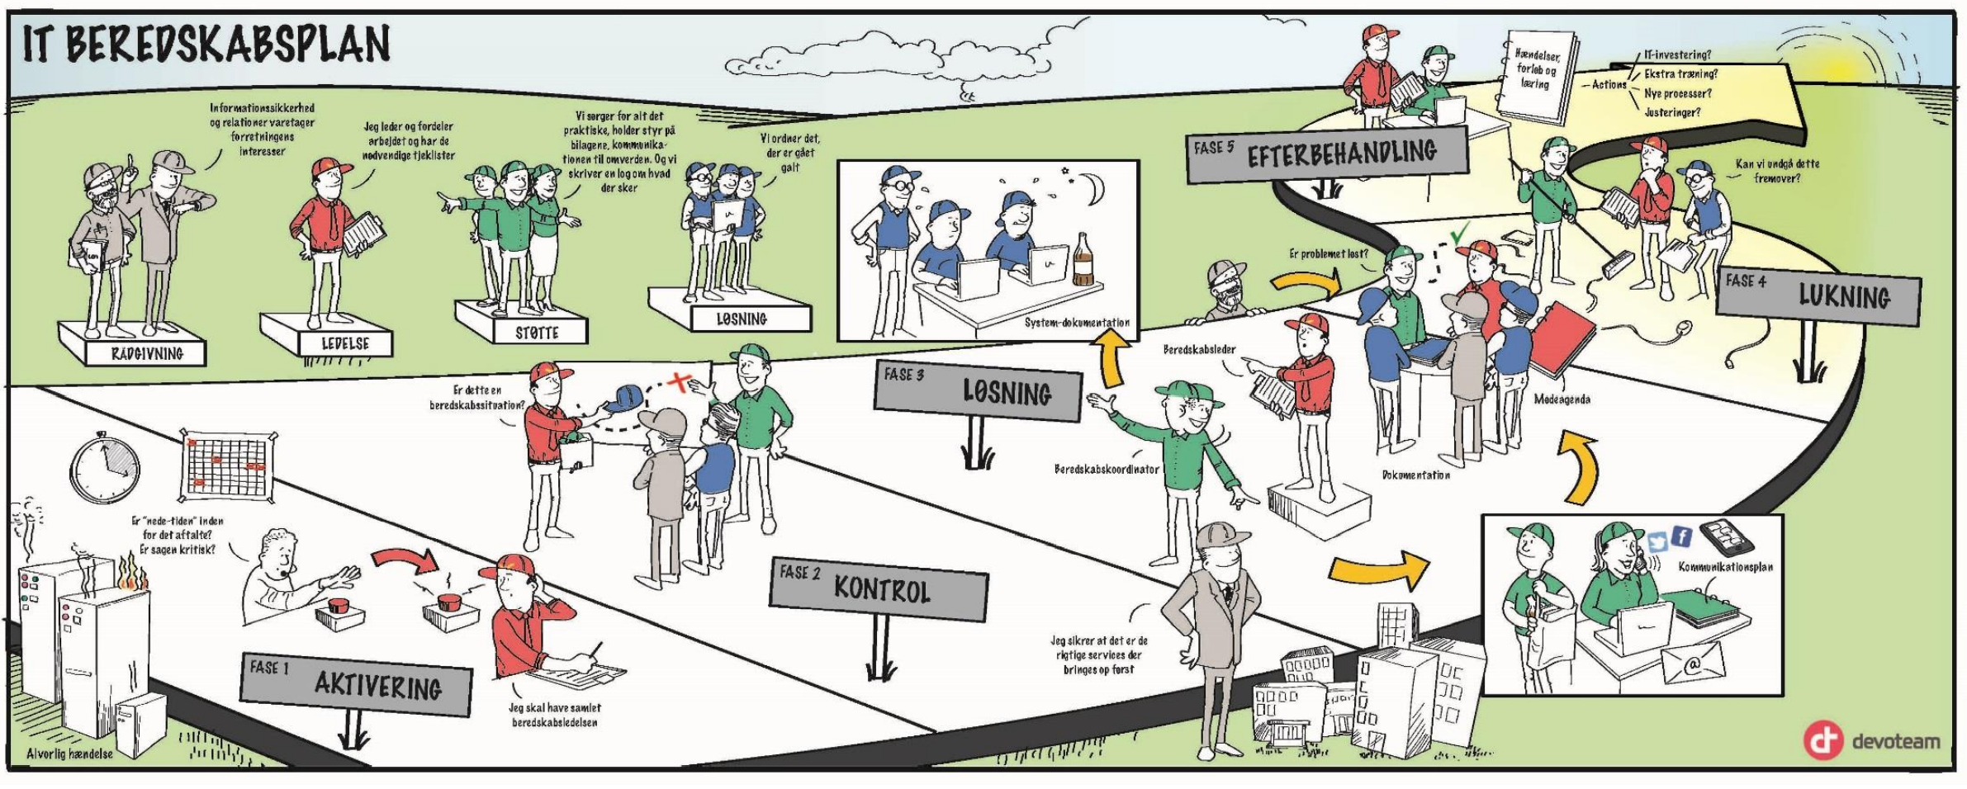
Krise styring….

Slide 31
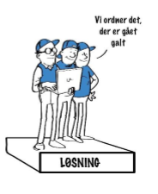
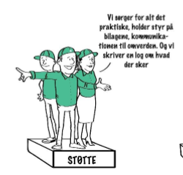
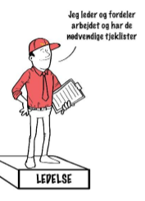


Beredskabsoverblikket
Styrer
Løser
Støtter
Beslutter:
Beredskabsniveau
Information
Involvering
Styrer
Følger op
Beslutter hvornår løst
Konstaterer:
Teknisk omfang
Løsningsforslag
Følger beslutning fra styrer
Implementerer
Følger op og rapporterer
Foreslår alternativ plan
Skaber:
Optimale vilkår for dem som løser. Sekundært for dem som styrer.
Kan støtte med alt: Sekretær, bud, pizza, mv.
Beredskabsleder
Teknisk ejer
Støtteansvarlig

Slide 32
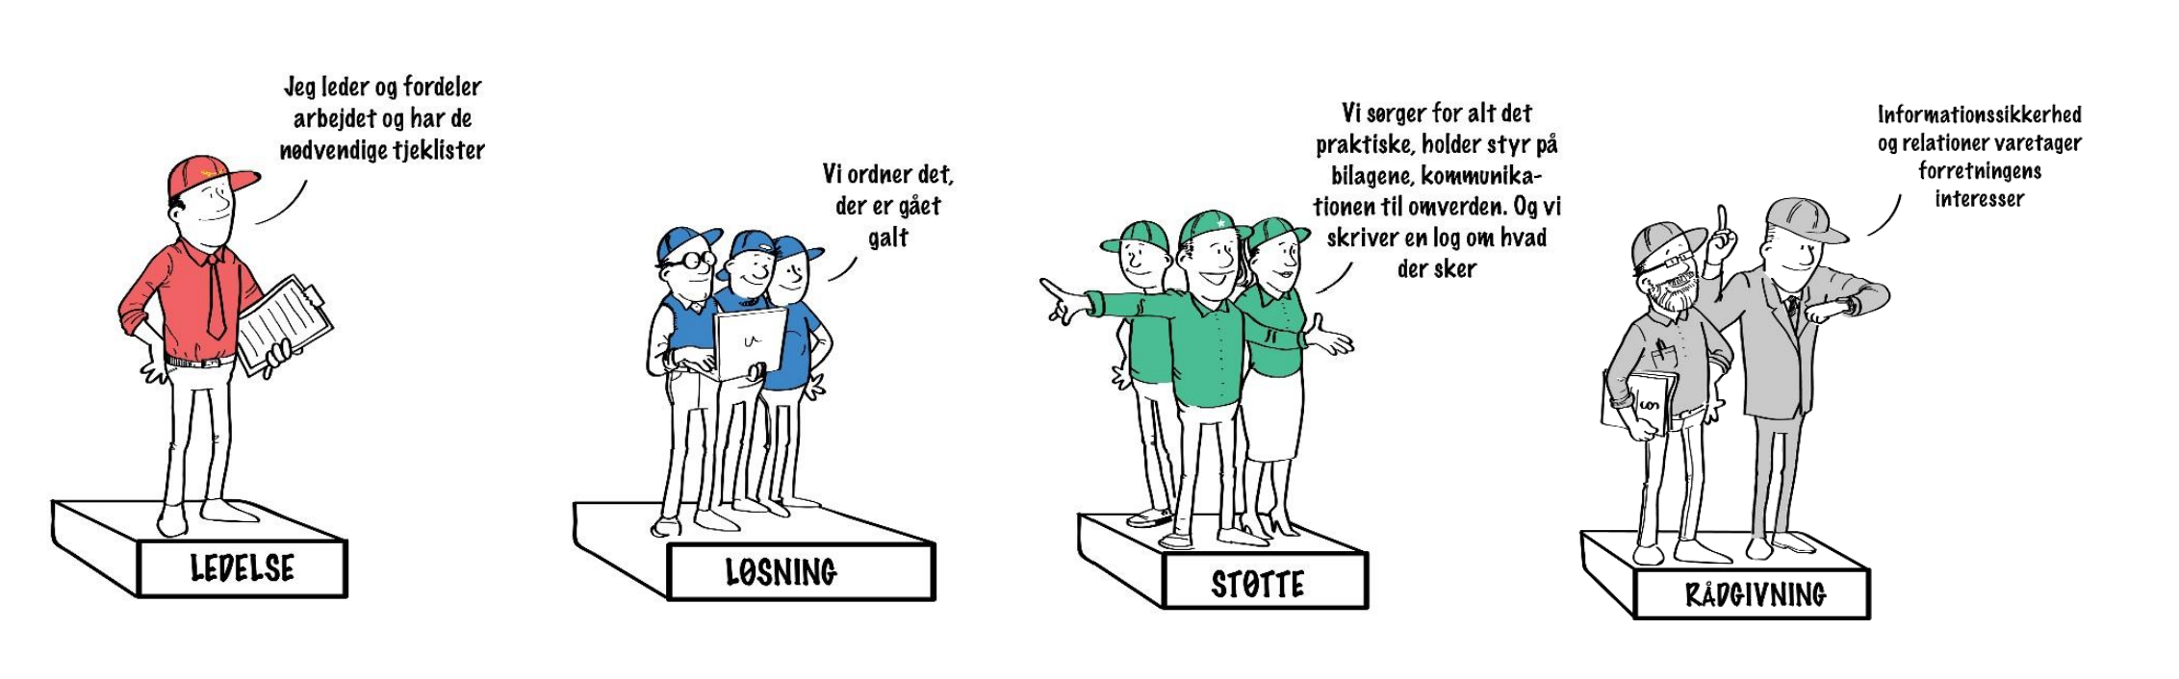
Krise styring….

Slide 33
Template
D/R template
………..
Beredskabsplan
………..

Slide 34
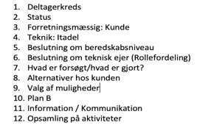
Template
Checkliste første møde - side 1
Beredskabsplan
………..
Hos os

Slide 35
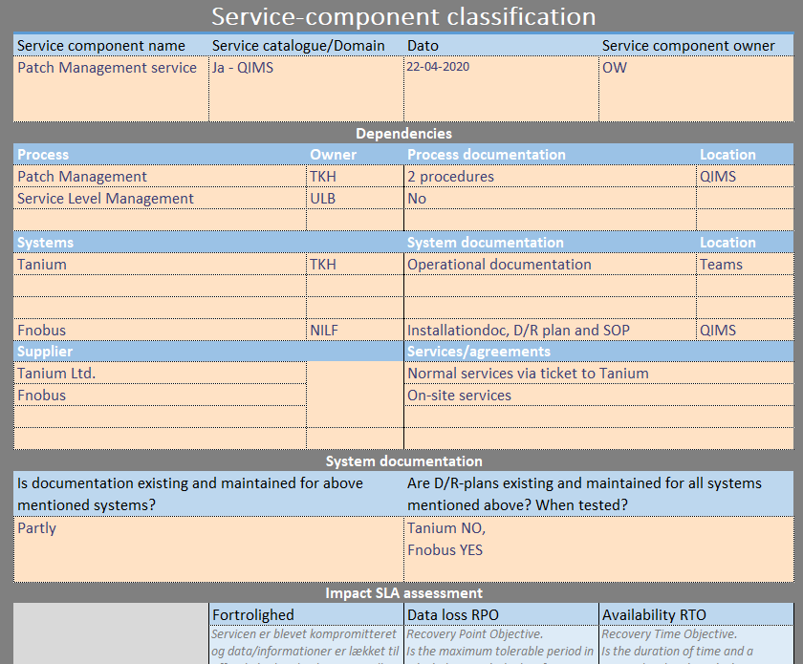
BIA & Risk templates

Slide 36
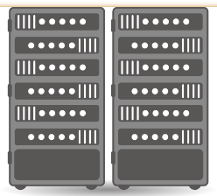

Service = Enterprisestyring
Forretnings lag
Aktivitet = Projekt
Aktivitet = Planlægning
Aktivitet = Fakturering
Aktivitet = Løn
System A
System B
System lag
GULD
SØLV
Infrastruktur lag
Server drift (Guld, Sølv, Bronze, Jern)

Slide 37
Service / Kerne ydelse = xxxxxxstyring
Aktivitet = Salg
Aktivitet = Projekt
Aktivitet = Planlægning
Aktivitet = Fakturering
Aktivitet = Løn
System A
System B
GULD
SØLV
Server drift (Guld, Sølv, Bronze, Jern)

Slide 38
Service / Kerne ydelse = xxxxxxstyring
Aktivitet = Salg
Aktivitet = Projekt
Aktivitet = Planlægning
Aktivitet = Fakturering
Aktivitet = Løn
System A
System B
GULD
SØLV
Server drift (Guld, Sølv, Bronze, Jern)

Slide 39
Forberedelse og udførelse
Prækvali-
fikation
Tilbud
Kontrakt og projekt-overdragelse
Projektstart
Projektering
Udførelse
Aflevering og garantiperiode
System A
System
B

Slide 40
Forberedelse og udførelse
Prækvali-
fikation
Tilbud
Kontrakt og projekt-overdragelse
Projektstart
Projektering
Udførelse
Aflevering og garantiperiode
System A
System
B
Mission Critical
(Vital)

Slide 41
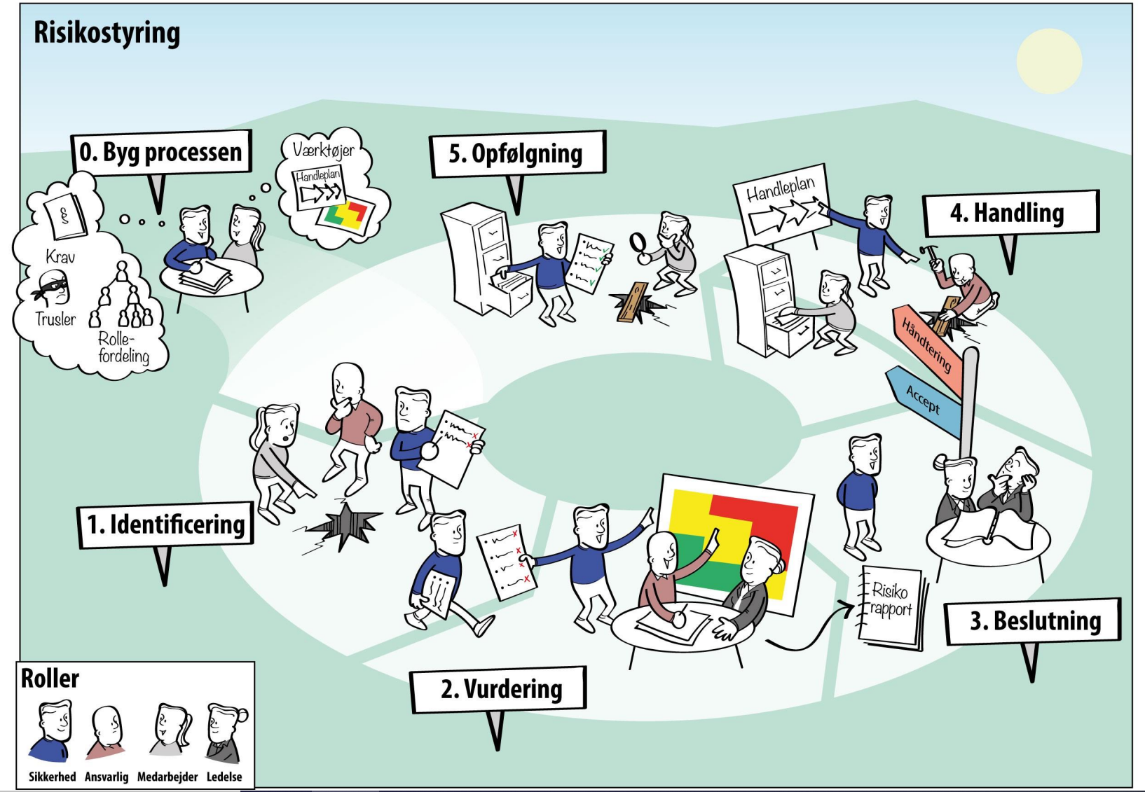
Risiko styring

Slide 42
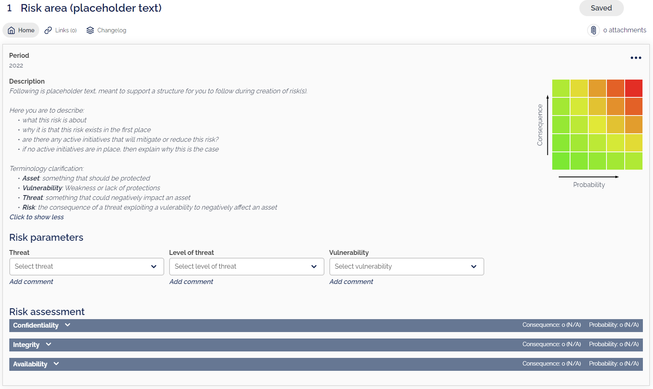
Risk templates

Slide 43
Risk ‘datamodel’
Probability
Threat agent
Threat
Vulnerability
Risk
Potential impact

Slide 44
Risk ‘datamodel’
Sandsynlighed
Trussels agent
Trussel
Sårbarhed
Risiko
Mulig konsekvens

Slide 45
Risk ‘datamodel’
Trussels agent | Tsunami
Trussel | Oversvømmelse
Sårbarhed | Indkvartering i truet område
Sandsynlighed | % sandsynlighed for at tsunami rammer dit område
Konsekvens | Personskade, død eller tab af ejendom
Risiko | Risiko for ulykke/drukning, skade på eller tab af ejendom

Slide 46
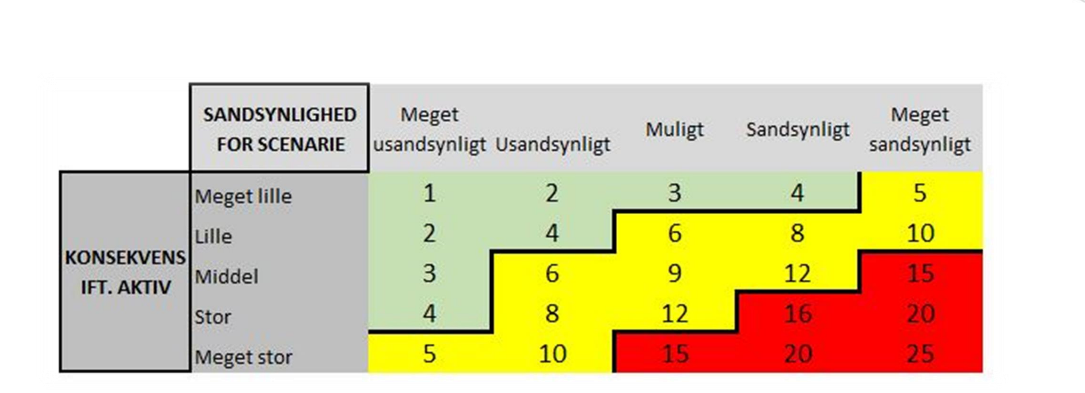
Risk ‘katagorisering’

Slide 47
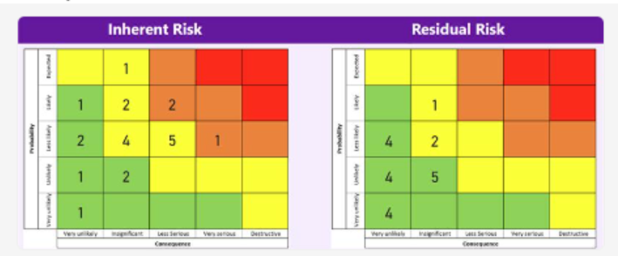
Risk ‘katagorisering’

Slide 48
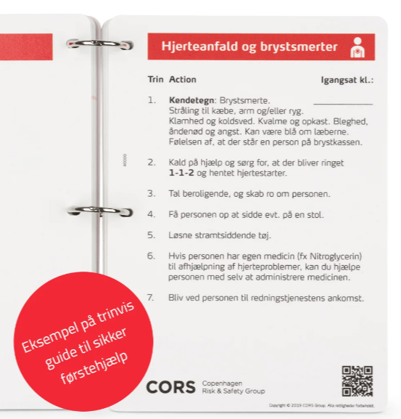
Action Card template

Slide 49
Beredskabsklasser
En beredskabsklasse beskriver service niveauet ved genetablering af en IT service. Servicen og er gradueret i forskellige niveauer, alt efter nødvendigheden og den underliggende infrastrukturs formåen til genetablering af IT servicen.
Der er listet RTO og RPO tidsgrænser for hver enkelt beredskabsklasse.
En IT service kan højest opnå en beredskabsklasse af den laveste fællesnævner for de IT komponenter der indgår i løsningen.
IT servicen kan højest opnå beredskabsklasse af SPOF komponenten til trods for at både server og diske har højeste beredskabsklasse

Slide 50
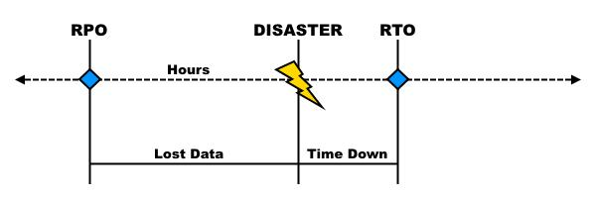
Beredskabsklasser
RPO/RTO
RPO - Recovery Point Objective.
Tidsgrænse for hvor lang tid det er accepteret at der mistes data ved en større hændelse, der nødvendiggør at IT beredskabet bliver igangsat
RTO - Recovery Time Objective.
Acceptabel tidsgrænse til at reetablere IT service, dvs. fra hændelsen sker til at IT service fungerer igen.

Slide 51
Beredskabsklasser
Beredskabsklasse | Mission Critical | Critical | Important | Non-critical
Beredskabsnavn | Automatisk fallover | Hurtig fallover | Manuel fallover | Best effort
ITIL termer | Continious Availability | Hot Standby | Intermediate Recovery | Cold Standby
RTO | 2 timer | 8 timer | 24 timer | 5 dage for systemer med plan for reetablering. Øvrige systemer når muligt.
RPO | 0 min. | 0 min. | 0-1 time | 24 timer
Arkitekturkrav | 2 center drift med automatisk fallover i et aktiv/aktiv setup. Synkront spejlede data i 2 centre. | 2 center drift med automatisk fallover i et aktiv/aktiv setup, med få manuelle aktioner. Synkront spejlede data i 2 centre. | 2 center drift med manuel aktivering. For systemer med RPO på 0, skal der være synkront spejlede data i 2 centre. For Systemer med RPO større end 0 skal der være incremental backup og archieve logs, som backes up med xx min. interval eller mindre, og gemmes i begge centre. Såfremt der skal udføres restore skal det kunne gennemføres indenfor 12 timer. | 1 center drift med mulighed for at aktivere i modsatte center.

Slide 52
Beredskabsklasser
Beredskabsklasse | Mission Critical | Critical | Important | Non-critical
Beredskabsnavn | Automatisk fallover | Hurtig fallover | Manuel fallover | Best effort
ITIL termer | Continious Availability | Hot Standby | Intermediate Recovery | Cold Standby
RTO | 2 timer | 8 timer | 24 timer | 5 dage for systemer med plan for reetablering. Øvrige systemer når muligt.
RPO | 0 min. | 0 min. | 0-1 time | 24 timer
Afprøvning | Beredskabet afprøves årligt med fokus på at automatik håndterer fallover. | Beredskabet afprøves årligt. Såfremt et lignende system med samme setup afprøves, vil afprøvningen fra systemet med samme setup kunne være gældende, også på tværs af kunder. | Beredskabet afprøves årligt. Såfremt et lignende system med samme setup afprøves, vil afprøvningen fra systemet med samme setup kunne være gældende, også på tværs af kunder. For systemer uden diskspejl vurderes udfra datamængder om restore kan udføres indenfor den aftalte tid. | Beredskabet afprøves efter aftale. For øvrige systemer afprøves beredskabet ikke. Det kontrolleres at der tages backup dagligt.

Slide 53
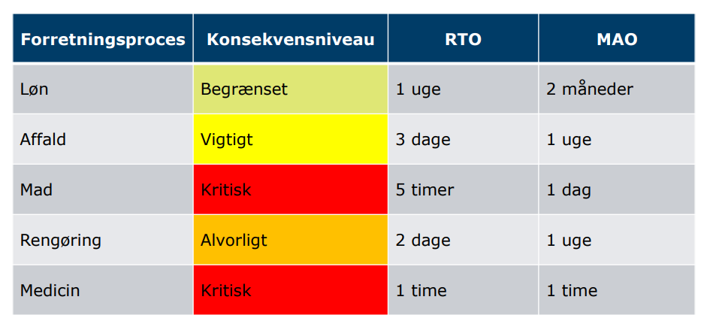
Business Continuity krav (ældrepleje i en kommune)

Slide 54
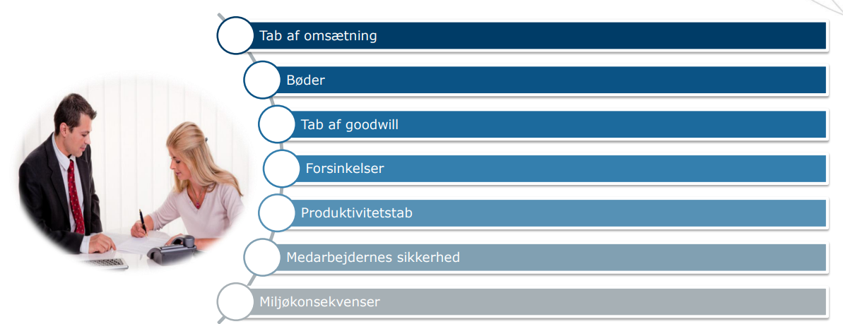
Konsekvenser

Slide 55
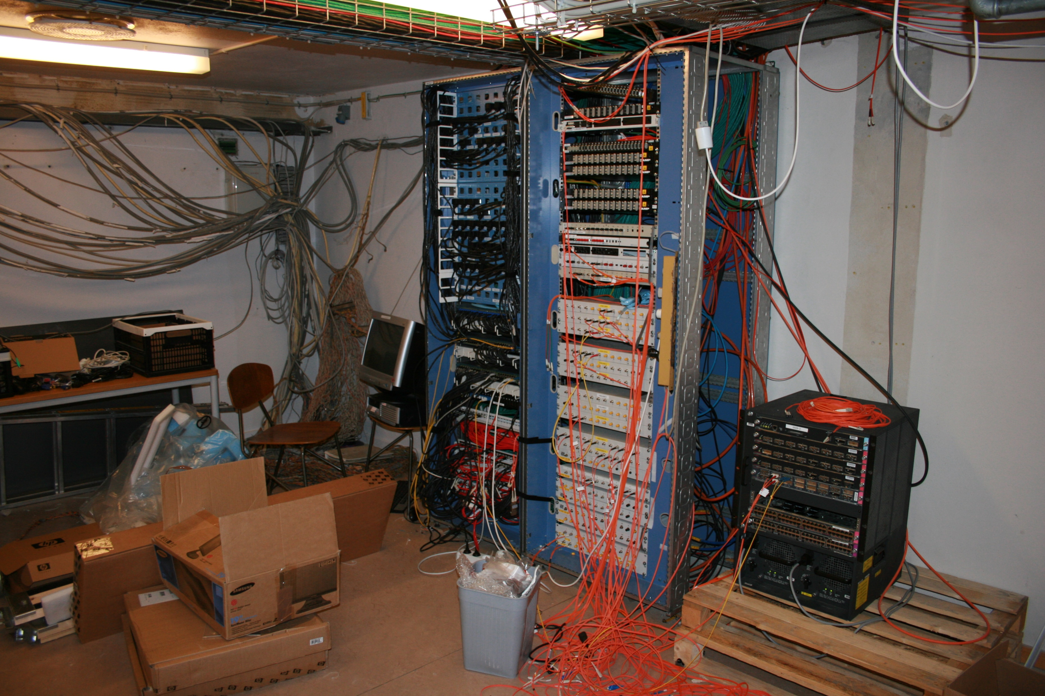
Er en beredskabsplan nødvendig????

Slide 56
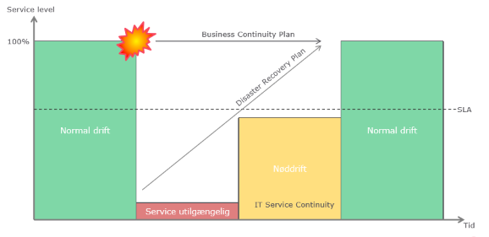

Slide 57
ISO 22301
FØR
UNDER
Aktivering
Kontrol /styring
Løsning
Lukning
EFTER
Business Impact Analysis Risiko analyse Klasseficering af kritiske IT systemer Overvejelser omkring redundans Test
RCA Outage analysis (havarikommissionsrapport) Evaluering Improvements – nye aktiviteter?

Slide 58
Teori og praksis

Slide 59
Teori og praksis

Slide 60
Kilde materiale
ITIL It Service Continuity Management
ISO 9001
ISO 27001 (27005, 27035)
ISO 22301
ITR Beredskabsplan
DMdata, Technical recovery Plan
Skabelon til It Beredskabsplan (DBI brand & Sikring)
JN Data, Indeks til beredskabsplan
Beredskabskoncept, Devoteam

Slide 61
Arbejde…..
Beredskabsplan
- Data
- Trangfølge
4-6 kritiske systemer
- D/R planer pr. system
Afprøvning/test

